Slide 1
SCRUM
Metodyki wytwarzania i utrzymywania aplikacji

Slide 2
Czym jest Scrum?
Scrum jest to metoda, przy użyciu której ludzie mogą z powodzeniem rozwiązywać założone problemy adaptacyjne, w sposób produktywny i kreatywny wytwarzać produkty o najwyższej możliwej wartości.

Slide 4
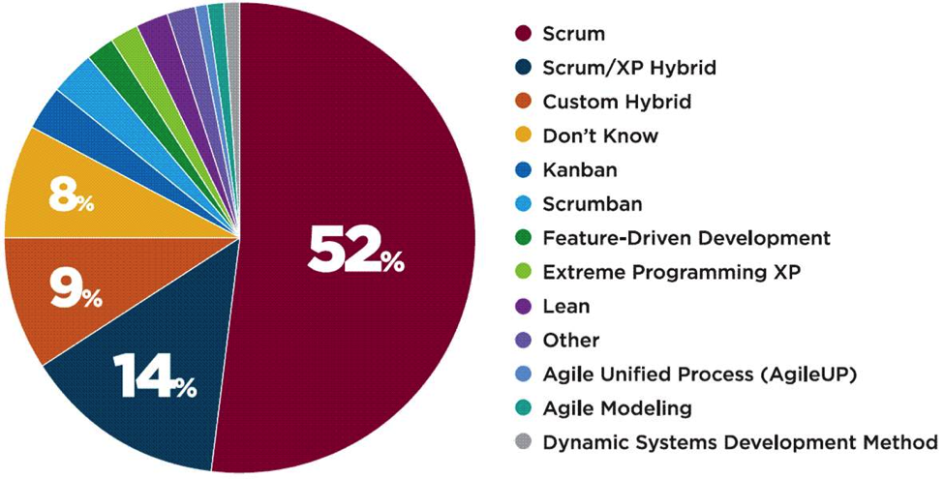

Slide 5
Scrum jest:
Lekki,
Łatwy do zrozumienia,
Bardzo trudny do opanowania.

Slide 6
Teoria Scruma
Scrum został osadzony w teorii empirycznej kontroli procesu.
Scrum wykorzystuje podejście iteracyjne i przyrostowe w celu osiągnięcia lepszej przewidywalności i kontroli ryzyka.

Slide 7
III Filary realizacji praktycznej kontroli procesu
Przejrzystość
Inspekcja
Adaptacja

Slide 8
Kiedy warto przeprowadzać inspekcje?
Planowanie Sprintu
Codzienny Scrum
Przegląd Sprintu
Retrospektywa Sprintu

Slide 9
Zespoły Scrumowe
Właściciel Projektu
Zespół Deweloperski
Scrum Master

Slide 10
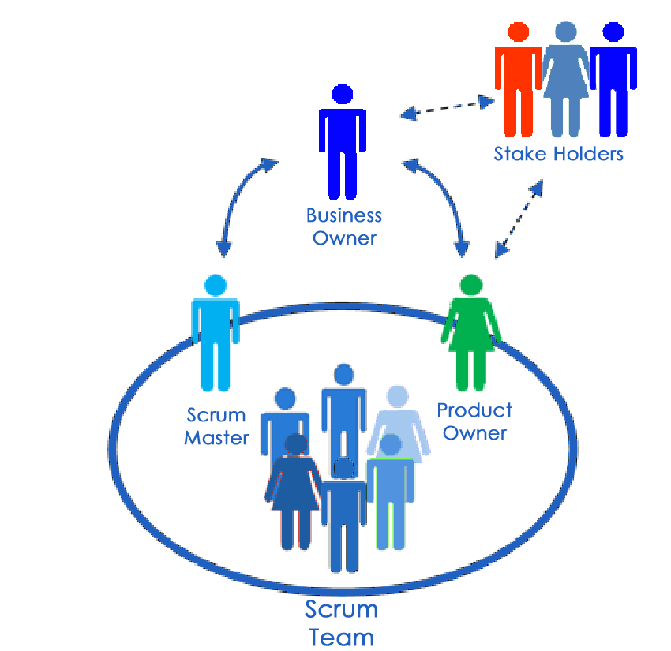

Slide 11
Właściciel Projektu
Właściciel Projektu to pojedyncza osoba, nie komitet.
Właściciel Projektu może reprezentować interesy grupy osób, lecz osoby chcące zmienić priorytet elementu Rejestru Produktu muszą przekonać do tego Właściciela.

Slide 12
Zespół Deweloperski
Zespół Deweloperski złożony jest z profesjonalistów, których zadaniem jest dostarczenie, na zakończenie każdego Sprintu, gotowego do wydania Przyrostu produktu.
Tylko członkowie Zespołu Deweloperskiego są zaangażowani w wytwarzanie Przyrostu.

Slide 13
Scrum Master
Scrum Master jest odpowiedzialny za to , by Scrum był rozumiany i stosowany.
Scrum Master pomaga także osobom spoza Zespołu Scrumowego zrozumieć, które z ich interakcji z Zespołem są pomocne, a które nie.

Slide 14
Zdarzenia w Scrumie
Sprint
Planowanie Sprintu
Codzienny Scrum
Przegląd Sprintu
Retrospektywa Sprintu

Slide 15
Sprint
Serce Scruma – ograniczenie czasowe trwające jeden miesiąc lub krócej, podczas którego wytwarzany jest Przyrost używalnej i potencjalnie gotowej do wydania funkcjonalności.
Nowy Sprint rozpoczyna się od podsumowania poprzedniego.

Slide 16
Planowanie Sprintu
Praca wykonywana w trakcie Sprintu jest planowana podczas Planowania Sprintu. Plan ten powstaje w wyniku współpracy całego zespołu.
Planowanie Sprintu dla miesięcznego Sprintu ogranicza się do 8 godzin.

Slide 17
Części Planowania Sprintu
Jaka praca, prowadząca do ukończenia Przyrostu zostanie wykonana?
Co zostanie dostarczone w Przyroście będącym rezultatem najbliższego Sprintu?

Slide 18
Codzienny Scrum
Codzienny Scrum jest spotkaniem dla Zespołu Deweloperskiego, ograniczonym czasowo do 15 minut podczas którego zadania są synchronizowane i powstaje plan działania na najbliższe 24h.

Slide 19
Części Codziennego Scruma
Co zostało wykonane od ostatniego spotkania?
Co zostanie wykonane przed kolejnym spotkaniem?
Jakie przeszkody stoją na drodze?

Slide 20
Przegląd Sprintu
Przegląd Sprintu to spotkanie organizowane na zakończenie Sprintu w celu przeprowadzenia inspekcji Przyrostu.

Slide 21
Przegląd Sprintu obejmuje:
Właściciel Produktu określa, które funkcjonalności zostały Ukończone a które nie.
Zespół Deweloperski omawia napotkane problemy i sposób ich rozwiązania
Właściciel Produktu omawia Rejestr Produktu w aktualnej jego postaci. Przewiduje termin zakończenia prac biorąc pod uwagę dotychczasowe postępy i tempo pracy.
Cała grupa omawia wspólnie kolejne kroki.

Slide 22
Retrospektywa Sprintu
Retrospektywa Sprintu jest okazją dla zespołu do przeprowadzenia inspekcji swoich działań i opracowania planu usprawnień, który zostanie wcielony w życie w najbliższym Sprincie.

Slide 23
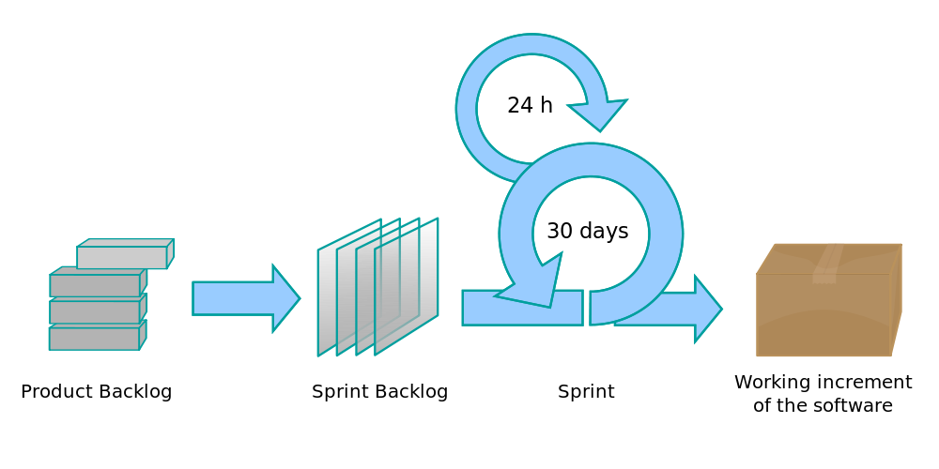

Slide 24
Pytania na kolokwium
Z jakich jednostek składa się Zespół Scrumowy?
Wymień 5 podstawowych zdarzeń w Scrumie
Podczas jakich zdarzeń warto przeprowadzać inspekcje?

Slide 25
Dziękuję za uwagę ☺

